Slide 1

Dojoctylo
Le site qui va faire de vous un ninja du clavier
M1-DNR2I
2015
Baptiste Vannesson
Encadré par François Rioult

Slide 2

Au programme
Constats
Technologies
Front-end
Existant
Back-end
Mon Projet
Visite du dojo
Graphisme
EXTENSION
Fonctionnalités
Conclusion
Technologies
Questions

Slide 3
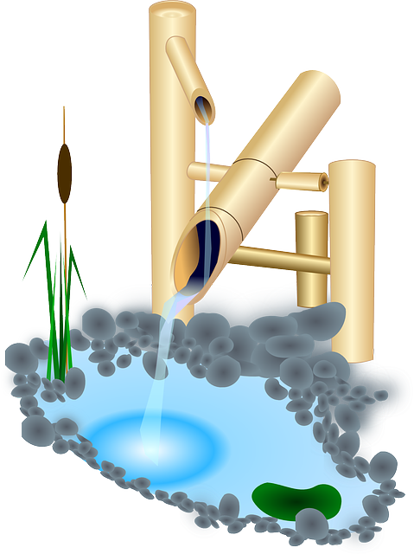
Constats
Omniprésence du clavier
Productivité moindre
Problèmes de santé (TMS)
Concurrence limitée

Slide 4
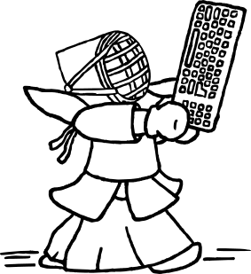
Existant
Klavaro
10FastFingers
Keyhero
Nitro Type
Typing.io
SwiftCODE

Slide 5
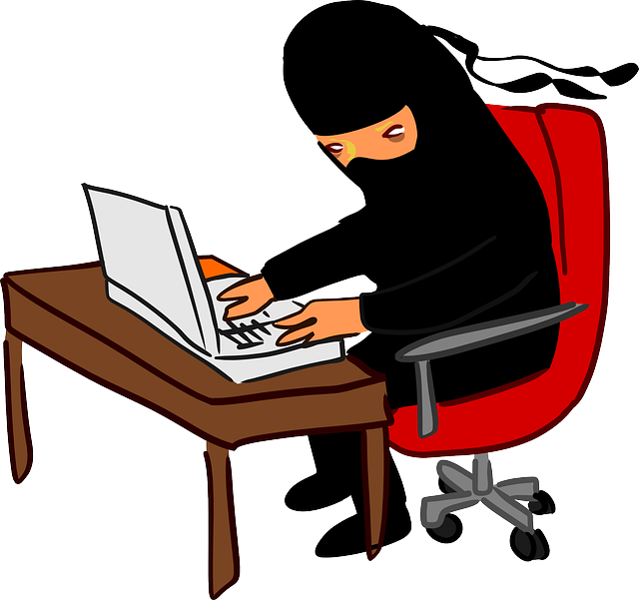
Mon projet
Promouvoir la dactylographie
AZERTY, BÉPO, Dvorak-fr
Site complet et ludique
Ergonomie et innovation

Slide 6

Graphisme
Interface colorée
Ambiance japonaise & ninja
Navigation ergonomique
Images libres de droit

Slide 7
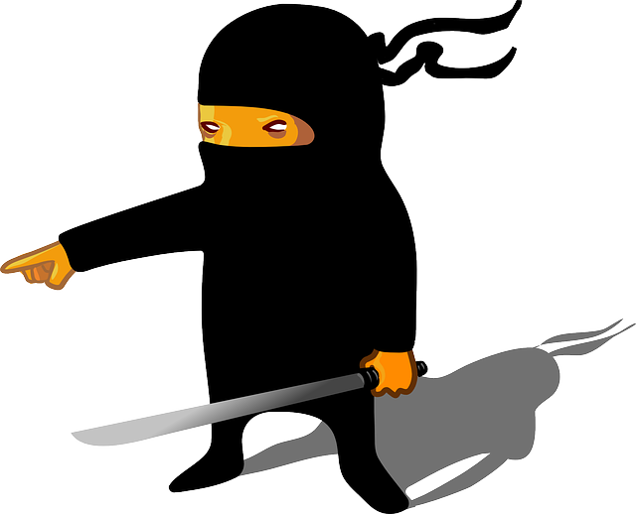
Fonctionnalites
Conseils, tutoriels, ...
Exercices pratiques
Test & compétitions
Espace membre & classement

Slide 8
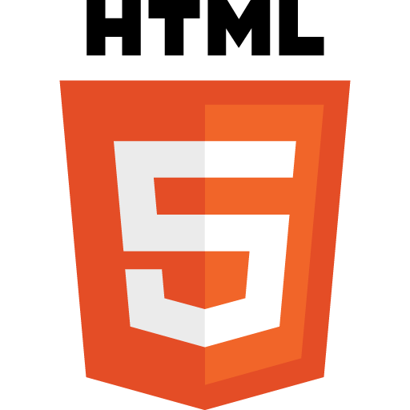

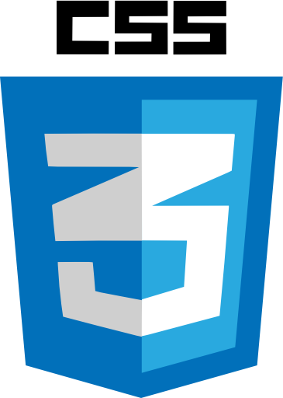




technologies

Slide 9

Front-end
Structuration en HTML5
Feuilles de style CSS3
Ajustements ergonomiques (JS)
Module dactylographique

Slide 10
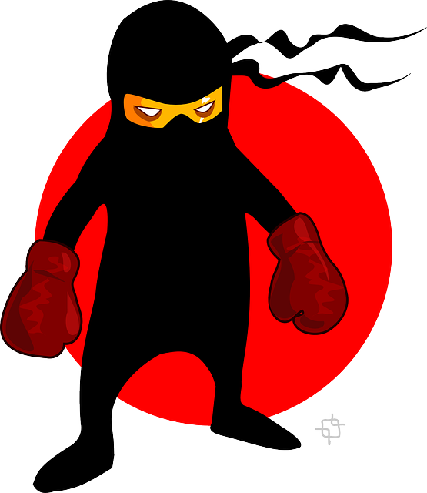
Back-end
Base de données
Architecture des classes
Mesures de sécurité
API Gravatar

Slide 11

Visite du dojo
https://21411850.users.info.unicaen.fr/dojoctylo/site/

Slide 12

Extension
Refactoring optimal
Fonctionnalités sociales
Espace d'administration
Référencement naturel

Slide 13
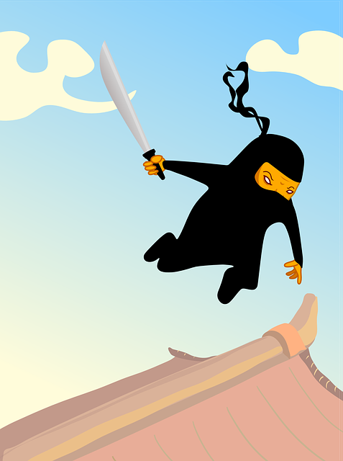
Conclusion
Site opérationnel
Évolution à prévoir
Apprentissages nombreux
Lancement officiel ?
À suivre...

Slide 14
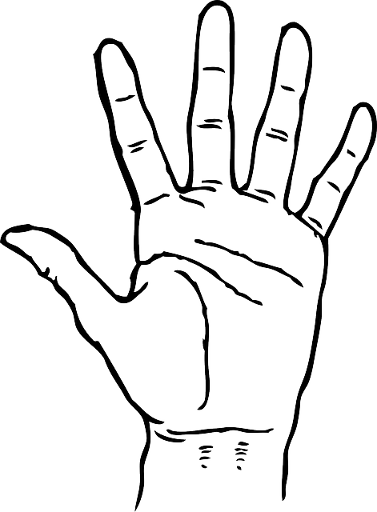

Merci de votre attention

